Slide 1
Les mouvements
F.Senis - Janv 2021
Bonne année
Des heures de fol amusement pour les petits et les grands

Slide 2
Qu’est-ce que c’est ?
C’est :
une trace administrative des changements de services tant au niveau responsabilité médicale que d’hébergement.
l’élément de base permettant l’application des bonnes règles de facturation
une partie des données statistiques permettant le pilotage de l’établissement mais aussi – via les remontées nationales – un moyen de quantifier l’activité de la clinique sur son territoire.
Un moyen d’évaluer les charges de travail/de coût/de recettes/etc…
(et plein d’autres choses)

Slide 3
Combien y-a-t-il de « cliniques » à Lesparre ?
1 ensemble de bâtiments : 1 établissement géographique
Mais qui contient plusieurs entités avec 3 modes de facturation s’auto-excluant formant autant de « sous »-cliniques.
Les soins externes :
Consultations
Mais aussi partie non hospitalière des Urgences
L’hospitalisation MCO
Complète ou de jour (programmé)
Via les urgences (UHCD & non programmé)
L’hospitalisation SSR
Complète
Il existe aussi un autre mode dont nous avons pas de lits pour …
la psychiatrie.

Slide 4
Quelques définitions
Entrée : le 1er mouvement à l’arrivée d’un patient
Sortie (réelle) : le dernier mouvement d’un séjour
Sortie (médicale) : pas réellement un mouvement, décision médicale de faire sortir le patient (fin de la prise en charge médicale)
Sortie (prévisionnelle) : pas réellement un mouvement, date à laquelle on pense faire sortir le patient
Transfert : la sortie d’un patient vers un autre établissement médical ou médico-social, sortie d’un patient vers une unité du même établissement mais d’une autre activité (MCO/SSR/PSY).
 On ne peut pas transférer depuis une consultation, p. ex. « cs urgences » ; c’est une sortie « simple »
Mutation : le changement d’unité fonctionnelle d’un patient au sein d’un même établissement avec des particularités en cas de changement d’activité
Déplacement : CQFD, un patient changé de lit au sein de la même UFM et UFH
Unité fonctionnelle (UF) : regroupement administratif de lits
UF Médicale : regroupement de responsabilité (Médecine/UPOG/Dialyse/…)
UF d’Hébergement : regroupement physique (Rez de chaussée/1er étage/…)
Tout patient admis se trouve obligatoirement hébergé dans une UFM ET une UFH (visibles dans le bandeau patient)

Slide 5
Le parcours du patient
Entrée
Pleins de trucs
Sortie

Slide 6
L’entrée

Slide 7
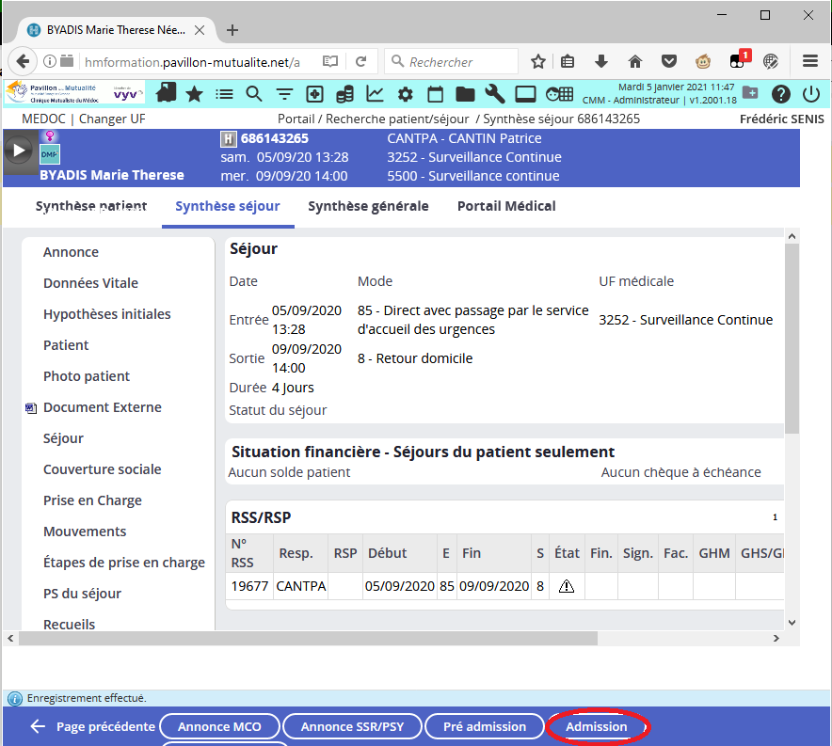
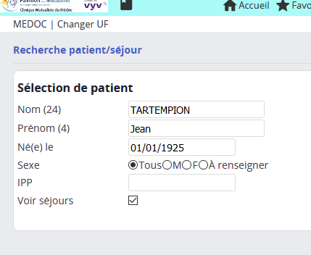
L’entrée
Créer un dossier : vous savez !
(…)

Slide 8
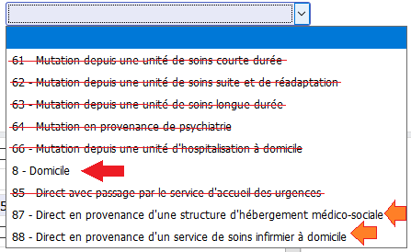
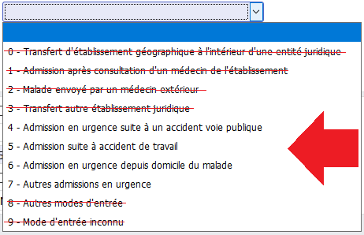
L’entrée
Bien renseigner les paramètres d’entrée (fond bleu=obligatoire)
Date / heure (automatique)
UFM : Toujours 3503 (=cs Urgences)
Mode PMSI
Mode PSPH
Penser aussi à Mode de Transport et PEC durant le transport (disponible aussi sur le dossier IOA)
3503
5100
Mode PMSI
Mode PSPH

Slide 9
Le passage en UHCD

Slide 10
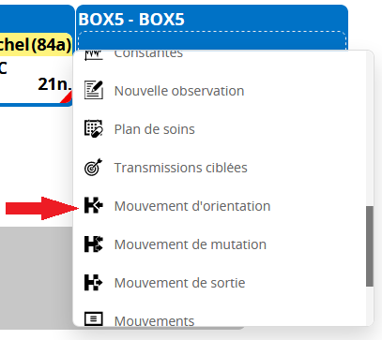
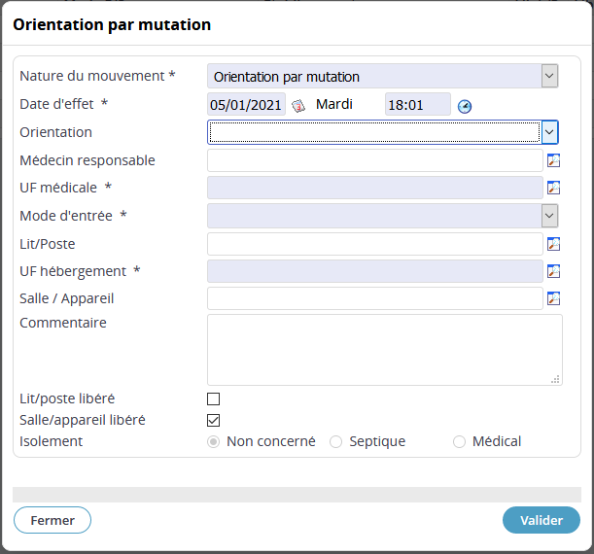
Les mouvements depuis les consultations d’urgence
La consultation d’urgence est absorbée dans l’hospitalisation qui en découle.
Il faut donc réaliser un mouvement spécifique valable UNIQUEMENT dans ce cas là.
HM appelle cela un « mouvement d’orientation » ou « Orientation par mutation »
Depuis les urgences, aucun autre type de mouvement n’est valide à part des sorties et les déplacements simples sans changement d’UFM.
DONC tirer un patient depuis un box vers un lit porte NE CREE PAS LE BON MOUVEMENT, il faut faire le mouvement d’orientation.

Slide 11
Le passage en service

Slide 12
Hospitalisation depuis la consultation Urgences
Si le patient n’a pas déjà été placé administrativement en UHCD, il faut d’abord faire le mouvement d’orientation (cf. étape précédente) AVANT tout autre mouvement.
Quand faire CS->UHCD->SERVICE
Quasiment TOUJOURS, cela permet de tracer l’activité plus lourde générée par cette prise en charge au sein du service
Quand faire CS->SERVICE
Quasiment jamais, éventuellement en cas d’hospitalisation d’une chirurgie (ortho) qui aurait pu ête faite en ambulatoire le lendemain mais qui ne rentre pas chez elle dans l’intervalle pour des raisons organisationnelles.
Ne vous posez pas trop de questions, entre ces 2 façons de faire :
L’important c’est le type de mouvement, et de bien saisir une UFM d’hospitalisation comme destination.
99% des erreurs !

Slide 13
Le mouvement de mutation
Se fait au sein du même type d’activité (« clinique ») EXCLUSIVEMENT
Donc, petit quiz :
CS URG => Service MCO
NON : Mouvement d’orientation
CS URG => UHCD
NON : Mouvement d’orientation
UHCD => Service MCO
OUI
Service MCO => Service MCO
OUI
SSR => Service MCO
NON : Sortie+Entrée
SSR => Cs Urgences
JAMAIS
SSR => UHCD
NON : Sortie+Entrée
MCO => SSR
NON : Sortie+Entrée

Slide 14
Les 2 types d’UF
L’UF Médicale
L’UF Hébergement
Regroupe les patients par responsabilité, spécialité médicale et/ou mode de prise en charge
Important pour évaluer la charge médicale
Un hébergé est dans l’UFM du médecin qui s’en occupe
Une mutation d’UFM est un mouvement « virtuel » (le patient reste à la même place, c’est le médecin responsable qui change)
Regroupement physique des lits
Important pour, par exemple, évaluer la charge de travail paramédicale
C’est ce que vous appelez un « service ».
Un hébergé est dans l’UFH qui contient sa chambre.
Une mutation d’UFH est un déplacement physique du patient entre 2 services, potentiellement sans changement de médecin responsable

Slide 15
Exercices UFM/H
Mme. V 27a : IMV, vient d’arriver dans le box 5
UFM : Consultation Urgences (3503) / UFH : Urgences Secteur (5100)
M. A 90a : OAP, en UHCD
UFM : UHCD (3505) / UFH : Lit porte (5700)
Mme R 78a : Cholécystite, hospitalisée à la 112P pour le Dr Goffredi
UFM : Chirurgie générale hospi (1002) / UFH : Rez de Chaussée (6810)
M. L 95a : fracture du col, hospitalisé en UPOG à la 612
UFM : UPOG (2011) / UFH : SSR (6110)
Mme T 28a : Fracture du poignet, en ambu
UFM : Chir Ortho Ambu (1201) / UFH : Ambulatoire (6000)
On complique !
Mme. V 27a : IMV, intubée-ventilée au déchoc
UFM : UHCD (3505) / UFH : Urgences Secteur (5100)
M. W 57a : Pneumopathie, mais il n’y a plus de place en médecine donc hébergé en chirurgie en 115
UFM : Médecine (2002) / UFH : Rez de Chaussée (6810)
Mme D 60a : suspicion de COVID, installée à son arrivée au LP2
UFM : Consultation Urgences (3503) / UFH : Lit porte (5700)

Slide 16
Mutations d’UFM
Elles ne peuvent se faire qu’au sein d’une même activité
Consultation Urgences
NON, c’est un
mouvement d’orientation
UFM U
NON, c’est une sortie + entrée depuis l’UHCD
MCO
Strictement interdit
SSR
UHCD
UFM2
UFM3
UFM4
UFM1
NON, c’est une sortie + entrée

Slide 17
Mutation d’UFH
1 seul cas pertinent : La récupération d’un patient hébergé
Et il faut considérer un patient en UFM UHCD mais physiquement en ZTC comme un hébergé. Si on le déplace en Lit porte, c’est une mutation d’UFH.
HM crée automatiquement un mouvement de mutation si on tire graphiquement un patient entre 2 lits n’appartenant pas la même UFH mais ne crée ni le mouvement d’orientation ni la mutation d’UFM si ils sont nécessaires.
Il ne faut pas faire ! (ou seulement si on maitrise parfaitement ce qu’on fait)
99% des erreurs !
(oui ce sont les
mêmes)

Slide 18
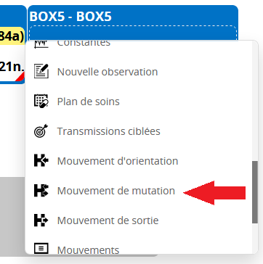
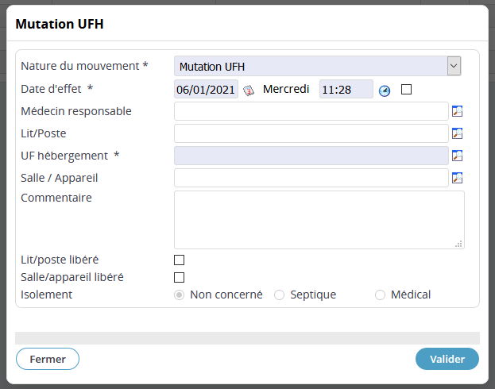
Alors comment faire une mutation propre ?
Par défaut, il est proposé une mutation d’UFH.
Il faut donc choisir le type de mouvement adapté
(De là, on peut techniquement faire tous les mouvements possibles)

Slide 19
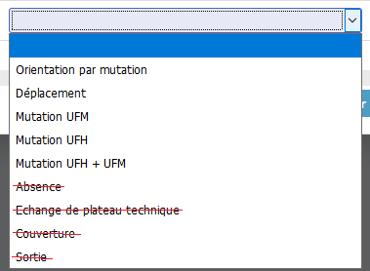
Le menu « Nature du mouvement »
Déjà vu :
Orientation par mutation
Ce qui nous intéresse :
Mutation UFH + UFM
Mutation UFM
Mutation UFH
(Déplacement)
Ce qu’on verra plus tard :
Sortie

Slide 20
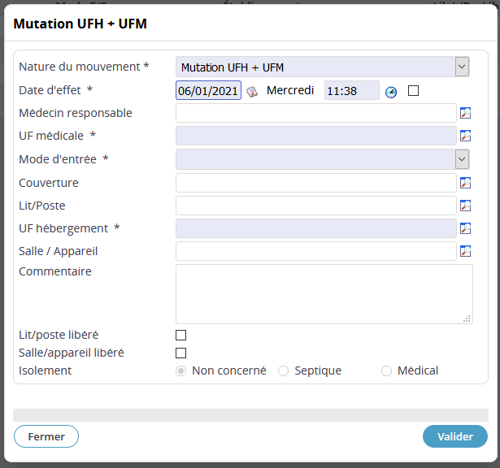
Mutation UFM + UFH
C’est un changement de service ET de périmètre de responsabilité médicale (typiquement une « montée en étage »)
Les champs obligatoires sont comme toujours en bleu
Choisir l’UFM.
L’UFH par défaut se renseigne automatiquement mais on doit la changer si on héberge
Mode d’entrée : Le mode 6-1 se met automatiquement. Si il n’y est pas c’est que le mouvement d’orientation n’a pas été fait => Annuler et faire d’abord l’orientation
Médecin responsable : mettre le médecin qui a accepté le patient.
Lit/Poste : mettre le lit attribué au patient, à défaut le patient se retrouvera dans les patients à placer.
Lit libéré / salle libérée: cocher libère le lit actuel du patient. Par précaution, toujours cocher

Slide 21
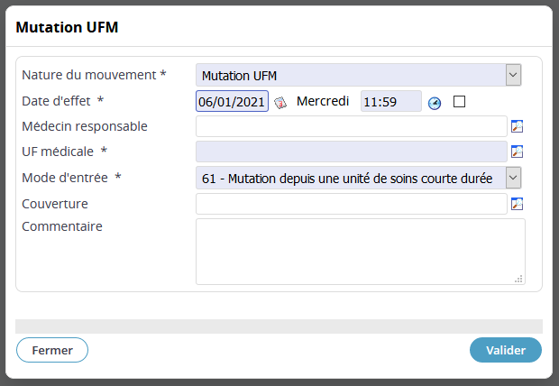
Mutation UFM
Quand on change la responsabilité médicale (rarissime isolément)
Les champs obligatoires sont comme toujours en bleu
Choisir l’UFM.
Mode d’entrée : Le mode 6-1 se met automatiquement. Si il n’y est pas c’est que le mouvement d’orientation n’a pas été fait => Annuler et faire d’abord l’orientation
Médecin responsable : mettre le médecin qui a accepté le patient.
(Les champs concernant le placement physique du patient sont absents. Si il y en a besoin c’est que ce n’était pas une mutation d’UFM qu’il fallait faire mais UFM+UFH)
=> Changer la nature du mouvement et recommencer

Slide 22
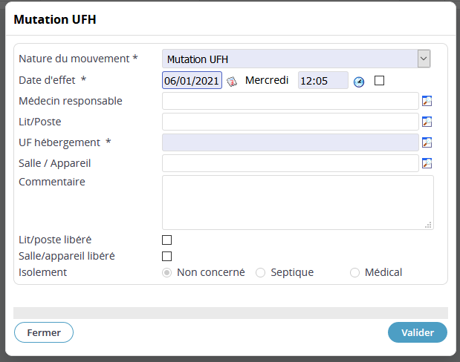
Mutation UFH
C’est un changement de service d’hébergement sans changement de responsabilité médicale (typiquement : récupération d’un hébergé)
Les champs obligatoires sont comme toujours en bleu
Choisir l’UFH destinataire.
Médecin responsable : normalement inutile, si le médecin change, c’est probablement qu’il faut une mutation UFM+UFH
Lit/Poste : mettre le lit attribué au patient, à défaut le patient se retrouvera dans les patients à placer.
Lit libéré / salle libérée: cocher libère le lit actuel du patient. Par précaution, toujours cocher
Cette action est réalisée automatiquement en cas de déplacement graphique entre 2 lits de 2 UFH différentes (c’est souvent une erreur !)

Slide 23
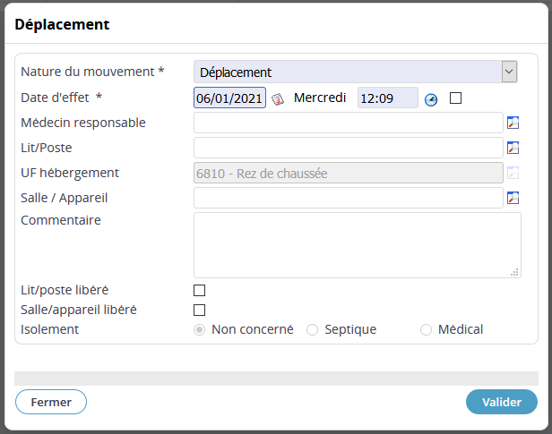
Mutation « déplacement »
C’est un changement de lit au sein du même service :
Isolement
Chambre seule
Problème technique
Besoin de rapprocher le patient du poste de soins
…
Les champs obligatoires sont comme toujours en bleu
L’UFH est grisée car sinon ce serait une mutation UFH.
Médecin responsable : normalement inutile, si le médecin change, c’est probablement qu’il faut une mutation UFM+UFH
Lit/Poste : mettre le lit attribué au patient, à défaut le patient se retrouvera dans les patients à placer (ce qui n’a pas de sens…).
Lit libéré / salle libérée: cocher libère le lit actuel du patient. Par précaution, toujours cocher
Cette action est réalisée automatiquement en cas de déplacement graphique entre 2 lits de la même UFH

Slide 24
La sortie

Slide 25
Les sorties
Méthode graphique (tirer-déplacer)
Méthode « complète »
Incomplet (pas de transfert)
Peut prêter à confusion
Pas toujours de confirmation
Complet
Un peu plus long
Moins convivial
Mais plus sûr !

Slide 26
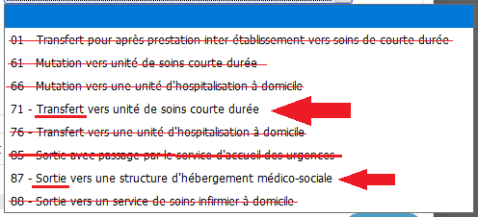
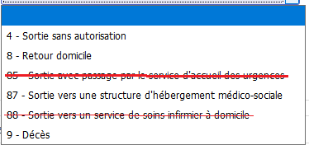
Sortie « manuelle » ou Transfert
Nature du mouvement : Sortie (automatique en cliquant sur « Mouvement de sortie »)
Etablissement : destination si transfert ou retour en EHPAD (renseigne automatiquement « Mode de Sortie »)
Type de sortie : Réelle
Date de sortie : Mettre l’heure réelle de sortie du service(*)
Mode de sortie : selon la destination
Orientation : Contextuel en fonction du mode de sortie
Commentaire (à destination des secrétaires administratives), par exemple actuellement utilisé pour renseigner la société d’ambulance prenant le patient en charge
« A confirmer »
Champ établissement MCO (transfert ou Retour EHPAD)
Champ établissement non rempli (RAD)
Champ établissement = SSR

Slide 27
Cas particulier : Mutation MCO->SSR
C’est un cas rare surtout la nuit mais qui peut arriver en cas de tension des lits d’aval.
On renseigne la partie SSR de la clinique comme établissement destination
(Le mode de sortie se met automatiquement)
(Si, fait exceptionnel, le SSR est extérieur à la clinique il faut mettre 7.2 et non 6.2)
PUIS
On crée le « séjour de transfert intra-établissement » en cochant la case correspondante
On coche la petite case « créer une admission directe »
On précise l’UFM (3404) et l’UFH (6610) du SSR.
On attribue éventuellement le lit
« Conserver le lit et l’UFH » va générer un hébergement dans le même lit (utile p.ex pour simplifier le passage d’un patient d’UPOG en SSR)

Slide 28
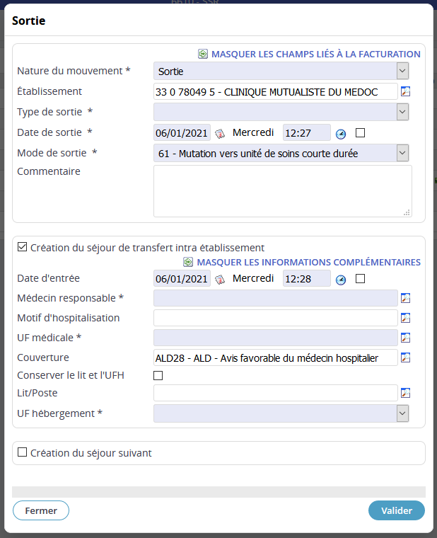
Urgence intra établissement - Cas particulier SSR->MCO
C’est le cas du patient qui se dégrade et qu’il faut prendre en charge de façon urgente.
On renseigne la partie MCO de la clinique comme établissement destination
(Le mode de sortie se met automatiquement)
PUIS
On crée le « séjour de transfert intra-établissement » en cochant la case correspondante
On coche la petite case « créer une admission directe »
On précise l’UFM et l’UFH de destination (la nuit souvent UHCD ou USC).
On attribue éventuellement le lit
« Conserver le lit et l’UFH » n’a pas trop de sens dans cette situation

Slide 29
Exercice #1
Entrée du domicile
Consultation simple aux urgences
Retour à domicile
Facturation en acte externe (comme chez le MG)
Entrée mode 8
Sortie mode 8
Facturation de la consultation et/ou des actes réalisés (~100€)

Slide 30
Exercice #2
Entrée de l’EHPAD
Consultation aux urgences
Hospitalisation en UHCD
Retour à l’EHPAD
Entrée mode 8.7
Consultation urgences
Passage en UHCD ( hospitalisation = changement de mode de financement mais aussi changement du mode d’entrée qui passe à 8.5)
Sortie mode 8.7
Facturation d’un séjour d’hospitalisation (~ 600€)
UFM 3503 (Cs Urgence)
UFH 5100 (Urgences secteur)
UFM 3505 (UHCD)
UFH 5600 (Sce Porte)

Slide 31
Exemple #3…
Entrée du domicile
Consultation aux urgences
Hospitalisation en UHCD
Sortie en l’EHPAD
Transfert en chirurgie
Intervention
Transfert en USC
Transfert en chirurgie
Réaggravation
Transfert en USC
Transfert en chirurgie
Hospitalisation en SSR

Slide 32
En résumé
Chaque entrée nécessite un mouvement d’entrée (généré automatiquement à la création du séjour)
→ Créer le dossier
Chaque séjour doit être clôturé pour pouvoir être facturé, il faut donc 1 mouvement de sortie par séjour lorsque le patient quitte physiquement l’établissement ou qu’il change d’activité MCO/SSR
→ Faire sortir le patient
Chaque changement d’« activité au sein de la clinique » nécessite au moins 1 mouvement d’entrée (et éventuellement 1 de sortie de la « clinique » précédente, HM le fait en 1 temps)
Soins externe / Urgences => Hospitalisation :
Le soins externe est absorbé dans l’hospitalisation
→ Faire un mouvement d’orientation
MCO => SSR ou SSR => MCO :
On change de « clinique », on fait une sortie + une entrée
→ Faire un transfert inter-activité intra-établissement
MCO => MCO
On ne change pas de « clinique »
→ Faire une mutation UFM et/ou UFH
Globalement, évitez le mode graphique sauf pour les déplacements tant que vous ne maîtrisez pas le fonctionnement

Slide 33
Encore une chose…
(je vous aurai à l’usure !)

Slide 34
Quand on a besoin de corriger un mouvement…
Si vous utilisez l’écran graphique et faites une fausse manipulation
Si vous faites sortir un patient qui au final ne sort plus
Si vous avez muté un patient plutôt que de l’orienter
…
➔ Il faut modifier un mouvement et c’est TOUJOURS faisable.
Et surtout
Si un patient sorti le jour même (de 0:00 à 23:59) revient aux urgences.
➔ Il ne faut pas créer un nouveau séjour mais rouvrir l’ancien

Slide 35
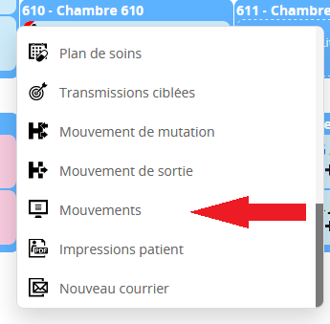
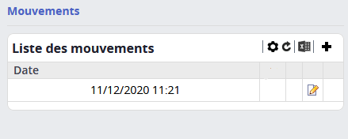
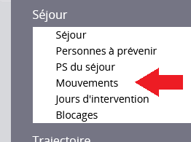
Retrouver tous les mouvements
Permet d’éditer un mouvement
Permet de supprimer le (dernier) mouvement
Sinon il faut le retrouver via la recherche patient/séjour puis, via le « Menu Patient »,
rentrer dans le séjour et enfin les mouvements.
(Dans la colonne de gauche)

Slide 36
Les questions !
Lâchez-vous ! C’est le moment !

